Slide 1
什么是Apache?
什么是Linux？
为什么要学习它们？

Slide 2

1、C/S模式和B/S模式
2、当前主流的www服务器软件主要是两个，一个是大名鼎鼎的APACHE SERVER，它的优点是安全、快速，世界上有超过50％的网站应用此系统作为发布软件；再一个就是微软公司的IIS系统，它的突出特点是简单易用。

Slide 3
一、开放性：
IIS不开放代码，APACHE开放源代码。
二、扩展性：
IIS只能在windows下运行，apache应用范围广。
三、安全性：
IIS6以前的版本有安全隐患，IIS6和APACHE一样安全可靠。
四、免费与收费之争：
Apache免费，IIS收费。
五、稳定性：
APACHE稳定，IIS有时假死。
六、难易性：
IIS容易安装，APACHE安装和配置相对困难。
七、支持语言方面：
APACHE支持语言比较多，IIS支持PHP和JSP时有点麻烦，需要经过一定的配置。

Slide 4
Apache的特点
Apache项目组的最显赫之处不在于他们写出的程序有多好，而在于他们所采用的开发模式。这种模式现在被赋予一个时髦的名字：开放源代码。 即Apache的模式使任何人都可以以已有的源代码为基础生成一个商品化软件，而不必被迫与他人共享这个成果。
有两个原因使人们对它如此介意： 它是免费的； 它真的很不错。

Slide 5
最有影响的使用用户
Yahoo
IBM
Red Hat
Hotmail
Amasom.com

Slide 6
Linux实用教程
刘兵 吴煜煌等编著

Slide 7
第1章 Linux概况及安装
本章学习目标
本章主要让读者在使用Internet之前对Internet有一个大致的了解，以帮助读者对本书后续章节的学习。通过对本章的学习，读者应该掌握以下主要内容：

Slide 8
主要内容：
什么是Internet
Internet的由来和发展历程
Internet提供的主要服务有哪些
Internet在企业内部网的应用
我国在Internet网络上的发展状况

Slide 9
1.1 Linux概述
1.1.1 Linux简介
什么是Linux
简单地说，Linux是一套免费使用和自由传播的类Unix操作系统，它主要用于基于Intel x86系列CPU的计算机上。其目的是建立不受任何商品化软件的版权制约的、全世界都能自由使用的Unix兼容产品。
Linux最早由一位名叫Linus Torvalds的计算机爱好者开发，他的目的是设计一个代替Minix的操作系统，这个操作系统可用于386、486或奔腾处理器的个人计算机上，并且具有Unix操作系统的全部功能。

Slide 10
Linux以它的高效性和灵活性著称。它能够在个人计算机上实现全部的Unix特性，具有多任务、多用户的能力。Linux可在GNU（“不是UNIX”工程的缩写）公共许可权限下免费获得，是一个符合POSIX标准的操作系统。Linux操作系统软件包不仅包括完整的Linux操作系统，而且还包括了文本编辑器、高级语言编译器等应用软件。它还包括带有多个窗口管理器的X-Windows图形用户界面，如同我们使用Windows NT一样，允许我们使用窗口、图标和菜单对系统进行操作。

Slide 11
Linux之所以受到广大计算机爱好者的喜爱，主要原因有两 个，一是它属于自由软件，用户不用支付任何费用就可以获得它和它的源代码，并且可以根据自己的需要对它进行必要的修改和无约束地继续传播。另一个原因是，它具有Unix的全部功能，任何使用Unix操作系统或想要学习Unix操作系统的人都可以从Linux中获益。

Slide 12
2. Linux系统的主要特点
开放性：指系统遵循世界标准规范，特别是遵循开放系统互连（OSI）国际标准。
多用户：是指系统资源可以被不同用户使用，每个用户对自己的资源（例如：文件、设备）有特定的权限，互不影响。
多任务：它是指计算机同时执行多个程序，而且各个程序的运行互相独立。
良好的用户界面 ：Linux向用户提供了两种界面：用户界面和系统调用。Linux还为用户提供了图形用户界面。它利用鼠标、菜单、窗口、滚动条等设施，给用户呈现一个直观、易操作、交互性强的友好的图形化界面。

Slide 13
设备独立性：是指操作系统把所有外部设备统一当作成文件来看待，只要安装它们的驱动程序，任何用户都可以象使用文件一样，操纵、使用这些设备，而不必知道它们的具体存在形式。 Linux是具有设备独立性的操作系统，它的内核具有高度适应能力
提供了丰富的网络功能：完善的内置网络是Linux一大特点。
可靠的安全系统：Linux采取了许多安全技术措施，包括对读、写控制、带保护的子系统、审计跟踪、核心授权等，这为网络多用户环境中的用户提供了必要的安全保障。
良好的可移植性：是指将操作系统从一个平台转移到另一个平台使它仍然能按其自身的方式运行的能力。Linux是一种可移植的操作系统，能够在从微型计算机到大型计算机的任何环境中和任何平台上运行。

Slide 14
3 LINUX的组成
LINUX的内核：内核是系统的核心，是运行程序和管理 像磁盘和打印机等硬件设备的核心程序。
LINUX SHELL: Shell是系统的用户界面，提供了用户与内核进行交互操作的一种接口。
LINUX文件系统: Linux文件系统是文件存放在磁盘等存储设备上的组织方法。Linux能支持多种目前许多文件系统，如EXT2、EXT3、FAT、VFAT、ISO9660、NFS、SMB等。
LINUX应用系统：标准的Linux系统都有一整套称为应用程序的程序集，包括文本编辑器、编程语言、X Window、办公套件、Internet工具、数据库等。

Slide 15
1.1.2 主要的Linux版本
红旗Linux
冲浪Linux
中软Linux
Red Hat Linux
Mandrake Linux
TurboLinux
1.1.3 Red Hat Linux的主要优势

Slide 16
安装过程：
1、vmware workstation6.0
2、 Red Hat linux 9.0
3、vmware tools
1.2 Red Hat 9.0的安装

Slide 17
步骤一、安装vmware workstation6.0
最好用单独的分区来安装，安装过程比较简单，要输入序列号使之永不过期。安装这之后可安装汉化包，方便使用。

Slide 18
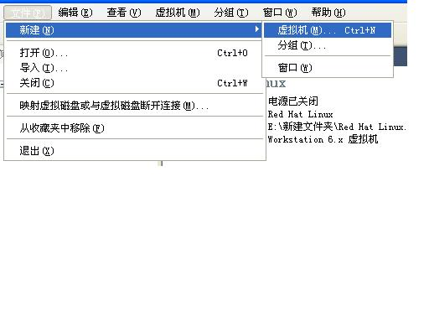
一）选择文件－新建－虚拟机

Slide 19
选择安装方式是典型还是自定义安装，这里选择典型．

Slide 20
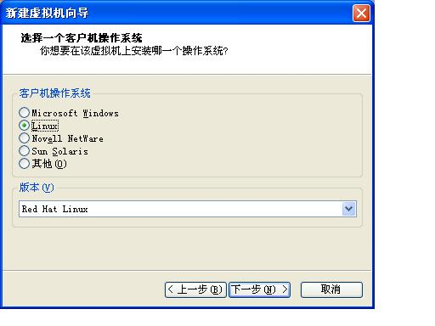
（二）因为这里是用于安装REDHAT，所以在客户操作系统中选择”LINUX“，点击下一步

Slide 21
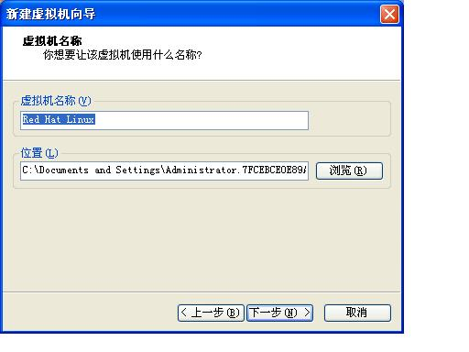
（四）在 虚拟机名字名字中输入你想建立的虚拟机的名字和位置中选择虚拟机的安装位置。因为会在虚拟机中安装操作系统和应用软件，所以建议将虚拟机安装在一个有较大空间的磁盘分区中 ．这里要注意！linux软件包你要是全部安装的话是大于４Ｇ！

Slide 22
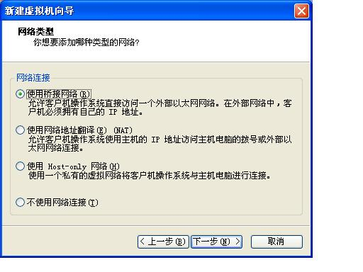
（五 ）如果你的电脑连接在网络中，那么选择一个合适的网络环境。

Slide 23
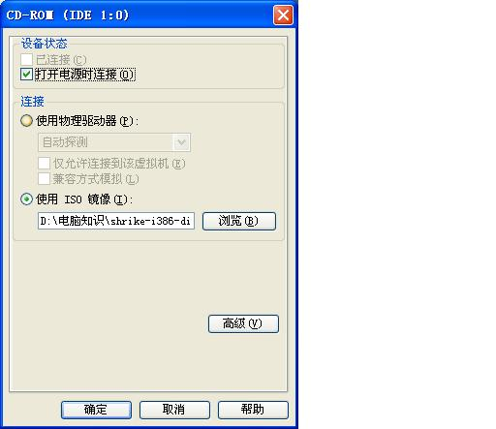
（六）指定磁盘容量，最好大于４Ｇ！

Slide 24
（七）若使用虚拟光盘版的RED HAT 9，要在启动VMWARE虚拟机前先装上虚拟光盘，方法是：
1）双击VMWare界面右部的光驱CD-ROM图标，
2）在弹出的对话框中选“使用ＩＳＯ镜象”，
3）按“浏览”，选你下载好的3个光盘文件中的第一个（注意：在后面的安装过程中还要重复步骤2）和3）以选择这3个光盘文件中的另2个），然后确定！
（八）现在可以启动虚拟机了，就是点启动该虚拟机，VMWARE的窗口里就出现了虚拟机启动的画面．要注意的是光标在XP界面和VMWARE界面间的切换方法。光标从XP到VMWARE，只要在VMWARE窗口上点鼠标即可。从VMWARE回到XP，则要按CTRL+ALT。
（九）安装过程中系统会提示换第二张光盘，正确的方法是点击VMWARE窗口右下角边上光驱图标，会出现上述第七步那个对话框，选择第二个镜象文件，按确定！在提示换第三张盘时，也一样！
（十）linux安装过程中会要求你输入用户名和密码，注意了，linux中用户名root是超级用户，相当于windows中administrator，最好用root登陆，因为其他用户登陆会有很多限制！

Slide 26
2、 安装Red Hat linux 9.0

Slide 27
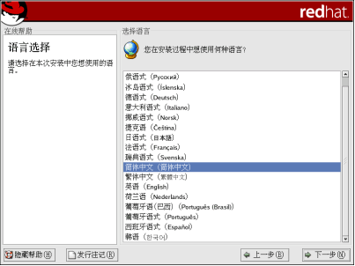
Red Hat 9.0安装的步骤
（1）语言选择：

Slide 28
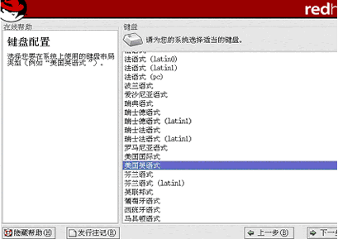
（2）键盘配置：

Slide 29
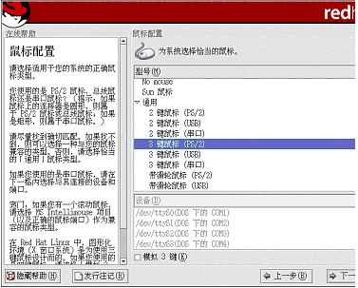
（3）鼠标配置：

Slide 30
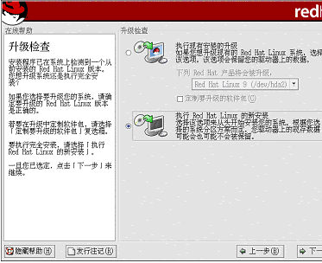
（4）选择安装还是升级：

Slide 31
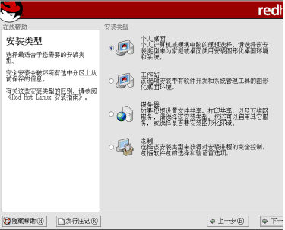
（5） 安装类型：

Slide 32
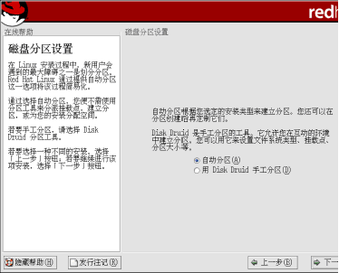
（6）磁盘分区设置：

Slide 33
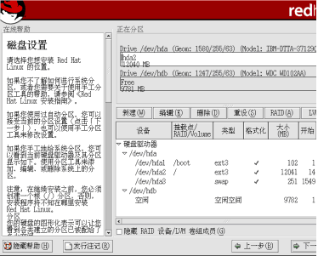
（7）为系统分区：

Slide 34
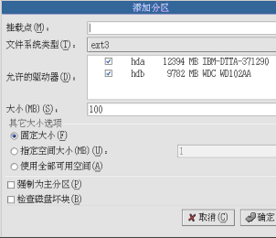
（8）添加分区：

Slide 35
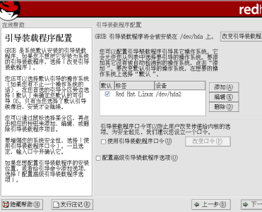
（9）引导装载程序配置：

Slide 36
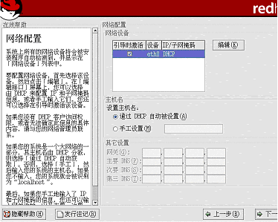
（10）网络配置：

Slide 37
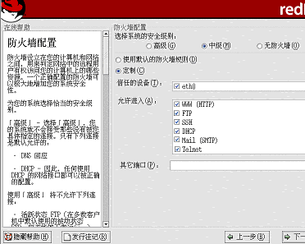
（11）防火墙配置：

Slide 38
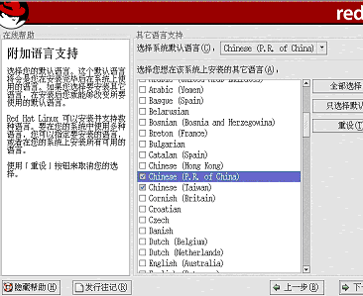
（12）语言支持的选择：

Slide 39
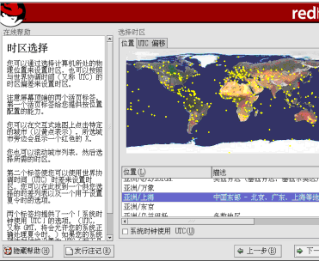
（13）时区配置：

Slide 40
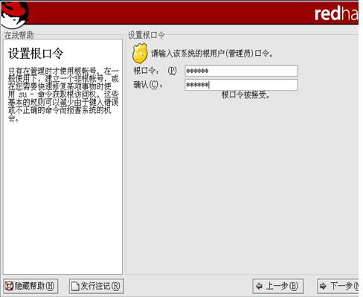
（14）设置根口令

Slide 41
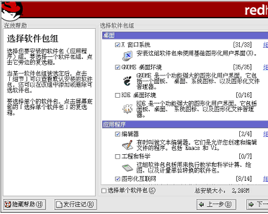
（15）选择软件包组：

Slide 42
（16）准备安装：
应该看到一个安装 Red Hat Linux 做准备的屏幕。 当你重新引导系统后，一份完整的安装日志可在 /root/install.log 中找到，以备今后参考。要取消安装进程，按计算机的重新启动按钮，或者使用 [Control]-[Alt]-[Delete] 组合键来重启计算机。

Slide 43
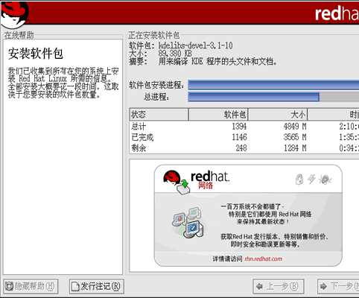
（17）安装软件包：

Slide 44
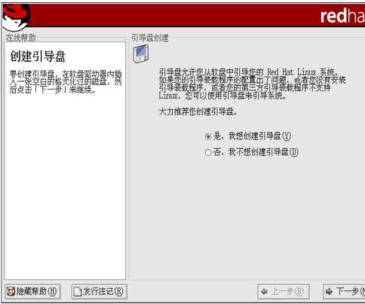
（18）创建引导盘：

Slide 45
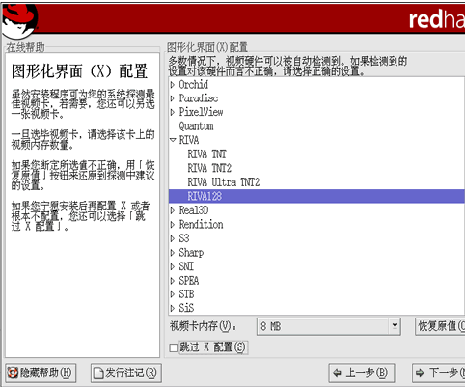
（19）视频卡配置：

Slide 46
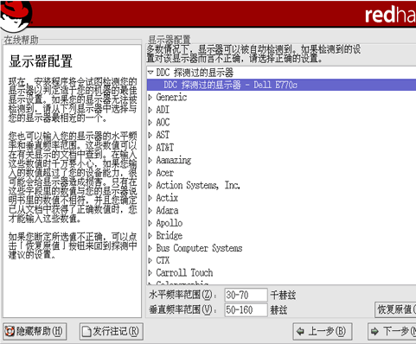
（20）配置显示器：

Slide 47
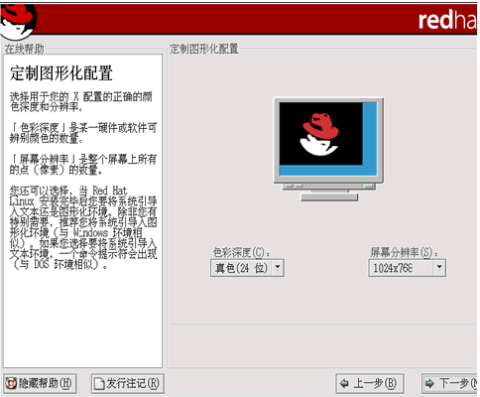
（21）定制配置：

Slide 48
（22）安装完成
祝贺你！你的 Red Hat Linux 9 安装现已完成！
安装程序会提示你做好重新引导系统的准备。 如果安装介质（磁盘驱动器内的磁盘或光盘驱动器内的光盘）在重新引导时没有被自动弹出，请记住取出它们。

Slide 49
1.2.4 Red Hat Linux9.0的登录和关闭
1.登录：
使用 Red Hat Linux 系统的一个前提条件是登录。登录实际上是向系统做自我介绍，又称验证（authentication）。如果键入了错误的用户名或口令，就不会被允许进入系统。
Linux系统有普通用户和超级用户之分。普通用户的用户名是任意的，而超级用户的用户名是root。Linux系统是严格区分大小写的，无论是用户名、文件名、设备名都是如此。即liubing、LiuBing、LIUBING是三个不同的用户名或文件名。图1-21显示为Red

Slide 50
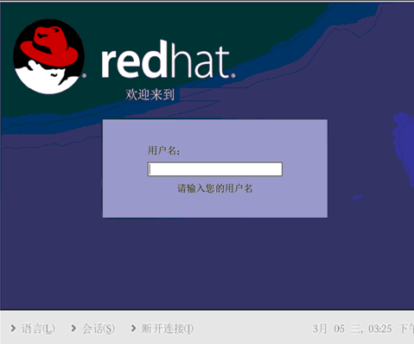

Slide 51
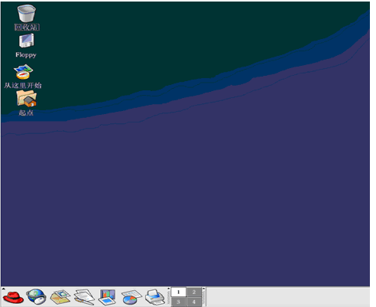
当口令输入完毕后，按回车键进入Red Hat Linux9.0图形化界面，如图1-22所示。

Slide 52
2. 注销
如果想切换用户登录，可采用注销当前图形化桌面会话。操作的方法是：
（1）依次选择“主菜单→注销”命令。
（2）打开如图 1-13所示的确认对话框，选择“注销”选项，然后点击“确定”按钮。如果你想保存桌面的配置以及还在运行的程序，选中“保存当前设置”复选框。

Slide 53
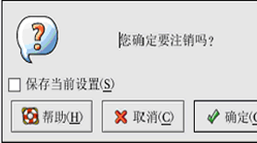
图1-23 “注销”对话框
图1-23 “
注销”对话框

Slide 54
3. 关机和重新启动
关切和重新启动的方法如下：
（1）依次选择“主菜单→注销”命令。
（2）在打开的对话框，选择“关机”或“重新启动”选项，然后点击“确定”按钮，即可完成关机或重新启动操作。

Slide 55
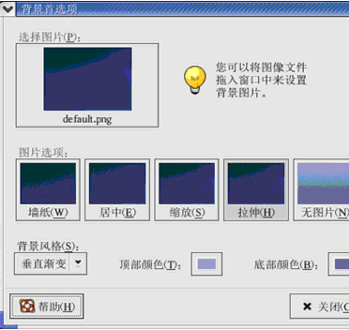
1.3 Linux的基本使用和设置
1.3.1 显示属性的设置
改变桌面背景
（1）在Linux桌面上单击鼠标右键，在弹出的快捷菜单中选择“改变桌面背景”命令，打开如图1-24所示的页面。
（2）在图1-24中，单击“选择图片”下的按钮，打开如图1­-25所示的选择图片对话框。

Slide 56
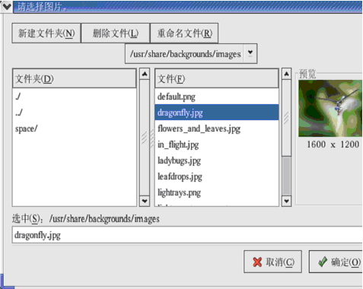
图1-25 选择图片

Slide 57
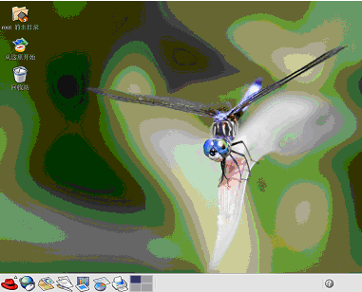
（3）在图1-25中，通过选择不同的文件夹下的不同图片，来选择一个满意的背景图片，然后单击“确认”按钮，返回到图1-24的对话框。
（4）还可进一步对背景图片进行居中、缩放、拉伸等处理。
（5）当选择无图片时，可通过“背景网格”，以及左测和右测的颜色来设置背景。
（6）设置完成后，单击“关闭”按钮，桌面显示如图1-26所示。

Slide 58
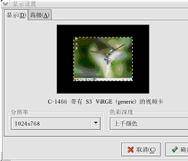
2. 显示设置
在此设置中可对显示分辨率、显示器的类型及显卡进行设置，具体的方法如下：
（1）依次选择“主菜单→系统设置→显示”，打开如图1-27所示的显示设置对话框。在此对话框中，用户可选择设置“分辨率”、“色彩深度”。

Slide 59
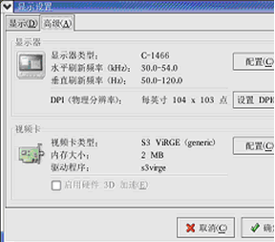
（2）单击“高级”选项卡，打开如图1-28所示的显示高级设置，还可对显示器的类型、物理分辨率、以及视频卡进行设置。
（3）设置完成后，单击“确定”按钮。

Slide 60
1.3.2 配置日期和时间
（1）依次选择“主菜单→系统设置→日期 & 时间”，或在 shell（如 XTerm 或 GNOME 终端）提示下键入 redhat-config-date 命令。
（2）在打开的图1-29中，可通过给出的界面来修改年、月、日、时、分、钞。改变方法如下：
要改变日期，使用箭头左右移动月份来改变月份；使用箭头左右移动年份来改变年份，然后单击星期中的日期来改变星期中的日期。
➢ 要改变时间，使用上下箭头按钮，它们在“时间”部分中的“小时”、“分钟”、和“秒钟”旁边。
（3）单击图1-29中的“时区”选项卡，打开图1-30，可对安装过程中的时区进行重新设置。

Slide 61
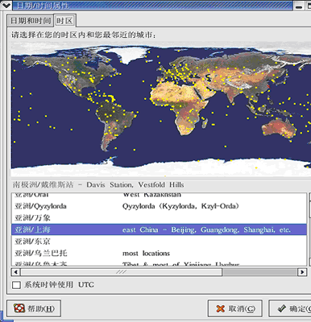
图1-30 时区设置
（4）在单击“确定”按钮之前，前面的所有设置都不会生效。当确认设置完毕后，单击“确定”按钮。

Slide 62
1.3.3 软盘和光盘的使用
在这里主要讨论如何在软盘中读取和写入文件，如何格式化软盘，以及如何从光盘中读取和复制数据。
1. 软盘的使用
（1）挂载和卸载软盘
在使用软盘之前，它一定要先被挂载。要挂载软盘，把它插入软盘驱动器，然后在 终端提示下键入“ mount /mnt/floppy/” 。当该软盘的文件系统被挂载到 “/mnt/floppy” 目录中时，软盘驱动器的活动灯应该闪动。可以通过使用“cd /mnt/floppy/” 命令转换到那个目录里来存取软盘上的内容。

Slide 63
当完成了软盘上的任务后，在把它从驱动器中取出之前，应该先卸载它。关闭所有可能还在使用软盘上文件的程序或展示软盘内容的程序，然后在 终端提示下键入以下命令：
# umount /mnt/floppy/

Slide 64
（2）在 MS-DOS 软盘上存放 Linux 文件
使用以下命令来复制文件（把 filename 替换为要复制的文件）：
# cp filename /mnt/floppy
然后，便可以卸载软盘并把它从驱动器中取出。软盘中的新文件现在就可以从 Windows 机器上被存取了
（3）格式化软盘
如果只在 Red Hat Linux 中使用软盘，仅需使用 ext2 文件系统来格式化它。一旦已在软盘上创建了 ext2 文件系统，就可以使用与在硬盘上操作文件和目录相同的方法来操纵该软盘的内容。

Slide 65
2. 光盘的使用
（1）在文件管理器中使用光盘
（2）在终端提示下使用光盘
用户还可以手工地在 shell 提示下挂载和卸载光盘。在光盘驱动器内插入一张光盘，打开 终端，然后键入以下命令：
# mount /mnt/cdrom
这样，光盘就会被挂载，便可以用文件管理器来使用它了。还可以通过点击桌面上的主目录图标，并在位置栏内键入“ /mnt/cdrom ”来访问光盘。
光盘上工作完毕后，在把它从驱动器内弹出之前必须卸载它。关闭所有使用光盘的应用程序或文件管理器，然后在终端提示下键入以下命令：
# umount /mnt/cdrom
现在，便可以安全地按光盘驱动器上的弹出按钮来取出光盘。

Slide 66
1.3.4 打印机的安装与设置
Red Hat Linux 包括了一个用来配置本地和远程打印机的图形化工具。使用它，不必再安装额外的驱动程序和应用程序，此工具使用渐进的步骤来帮助用户配置打印机。有两种方式打开打印机的图形化配置工具，方法如下：
➢ 依次选择“主菜单→系统设置→Printing”
➢ 双击桌面上的“从这里开始”图标，选择“系统设置”，然后在打开的对话框中选择“Printing”

Slide 67
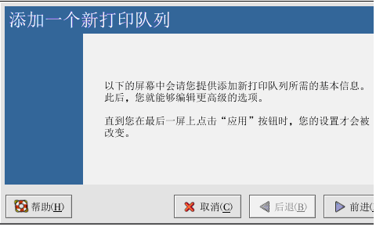
1. 添加本地打印机
（1）要添加并行端口或 USB 端口的本地打印机，单击打印机配置工具主窗口上的“新建”按钮。

Slide 68
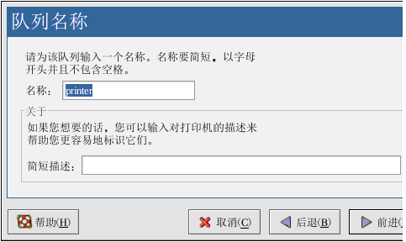
（2）在如图 1-36所示的窗口中，在“名称”后的文本框中输入一个独特名称。

Slide 69
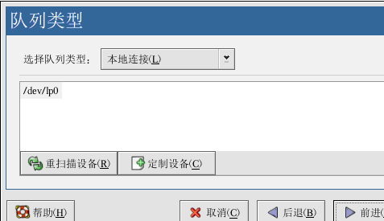
（3）名称输入完毕后，单击“前进”按钮，打开如图 1-37所示的窗口。

Slide 70
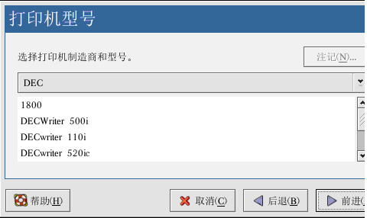
（4）选择了打印机的队列类型后，下一步就是选择打印机型号。点击“前进”按钮，打开如图1-38所示的打印机型号对话框。。

Slide 71
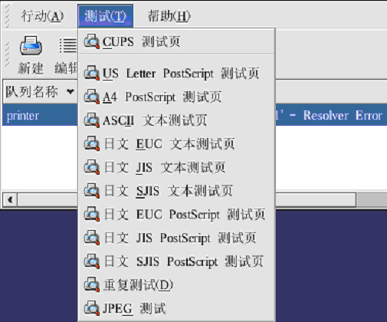
（5）选择后，单击“前进”按钮，进入到打印机配置的最后一步，即确认打印机配置。如果设置正确，则单击“应用”按钮来添加打印队列，否则，点击“后退”按钮来修改打印机配置。
2. 打印测试页
要打印测试页，从打印机列表中选择想试验的打印机，然后从图1-39中的“测试”拉下菜单中选择合适的测试页。

Slide 72
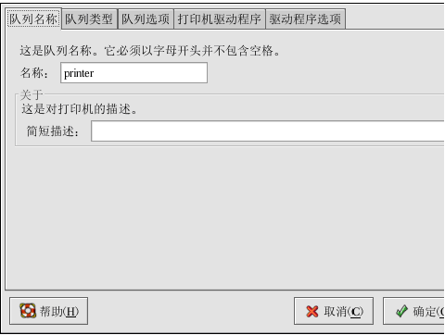
3. 修改现存打印机
要打印测试页，从打印机列表中选择想试验的打印机，然后从图1-39中的“测试”拉下菜单中选择合适的测试页。

Slide 73
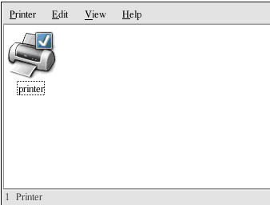
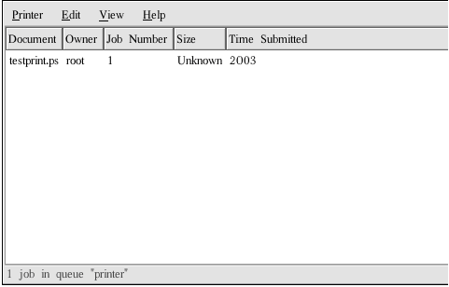
4. 管理打印机
在GNOME桌面环境下，有几种打开打印机管理器的方法：
单击面板上的「打印机管理器」图标来启动 GNOME 打印管理器。
依次选择“主菜单→系统工具→打印管理器”。
打开如图 1-41所示的打印机管理器对话窗口。在该对话框中，双击一个已配置的打印机来查看打印假脱机，如图 1-42所示
1-41
1-42

Slide 74
3、vmware tools
在VMWare中启动linux的图形化界面，然后执行菜单VM中的Install VMware Tools，这样linux会自动打开VMware Tools的安装包，其中一个是RPM的包，另一个是tar的压缩包，执行RPM安装包，安装后，如果正常，会在系统服务中看到vmware tools的服务，如果没有看到，那么你需要执行/usr/bin/vmware-tools-config.pl进行重新配置。
这样，我们就可以设置更高的显示分辨率，并可以和主机共享文件了,以及鼠标的自动移动等。

Slide 75
1.4 使用 RPM 来管理软件包
RPM 软件包管理器（RPM）是开放打包系统，任何人都可以使用。它在 Red Hat Linux，以及其它 Linux 和 UNIX 系统上运行。对于终端用户来说，RPM 简化了系统更新。安装、删除安装、升级 RPM 软件包可以使用简短的命令就可完成。RPM 维护一个已安装软件包和它们的文件数据库，因此，可以在系统上使用功能强大的查询和校验。
对于开发者来说，RPM允许把软件编码和程序打包，然后提供给终端用户。

Slide 76
1.4.1 RPM 的设计目标
可升级性
使用 RPM，可以不必全盘重装就可以在系统上升级个别组件。当得到一个基于 RPM 的操作系统的新发行版本（如 Red Hat Linux），不必重新安装系统。
强大的查询功能
RPM 被设计来提供强大的查询功能。可以在整个数据库中搜索软件包或某些特定文件。还可以轻易地了解到哪个文件属于哪个软件包，软件包来自哪里。

Slide 77
3. 系统校验
RPM另一项强大的功能是软件包校验。
4. 纯净源码
一个重要的设计目标是允许使用与软件的原创者所发行源码一致的“纯净”软件源码。使用 RPM，会有纯净源码、使用过的补丁、以及完整的建构指令。

Slide 78
1.4.2 RPM 有基本操作模式
RPM 有五种基本操作模式（不包括软件包建构）：安装、删除安装、升级、查询和校验，本节包括对每一模式的总览。想了解完整的选项和细节，请使用 rpm --help 命令。
RMP包的名称格式
RPM包的名称有其特有的格式，如典型的 RPM 软
名称类似于：
liubing-1.0-1.i386.rpm
该文件名包括软件包名称“liubing”；软件的版本“1.0”
其中包括主版本号和次版本号；“i386”是软件所运行
硬件平台；最后“rpm”做为文件的扩展名，当然代表文
件的类型为RPM包。

Slide 79
2. 安装RPM包
命令格式：
rpm –i RPM包的全路径文件名
如果想安装RPM包并显示安装进度信息可使用如下命令格式：
rpm –ivh RPM包的全路径文件名
在此命令的参数选项中：
➢ i：代表安装。
➢ v：代表verbose，设置在安装过程中将显示详细的信息。
➢ h：代表hash，设置在安装过程中将显示“# ”来表示安装的进度。
对于较大的RPM包，在安装时尤其需要使用“-ivh”选项，这样可以看到安装过程的相应信息，更可以了解安装的进度。

Slide 80
3. 删除 RPM包
命令格式：
rpm -e RPM包名称
rpm –e命令用于从当前系统中删除已安装的软件包，需要在信念中指定要删除的软件包的名称而不是安装命令中的软件包安装文件名。
（1）首先在终端上将系统中自带的输入法删除。
# rpm –e miniChinput
（2）进入到下载fcitx的目录（假设是/input目录）
# cd /input

Slide 81
（3）然后使用RPM命令来安装fcitx
# rpm –ivh fcitx-1.8.5-1.rpm
（4）要让此输入法生效，还必须重新启动Linux系统。
升级RPM包
命令格式 ：
rpm -U RPM包的全路径文件名
5. 查询RPM包
命令格式：
rpm -q
使用 rpm -q 命令来查询安装的软件包的数据库
rpm -q fcitx命令会显示安装的软件包 fcitx的
名称、版本、和发行号码。

Slide 82
1.-a： 查询所有已安装的软件包。
➢ 2.-f <file>： 会查询拥有 <file> 的软件包。当指定文件时，必须指定文件的完整路径（如 /usr/bin/ls）。
3. -p <packagefile>： 查询软件包 <packagefile>。
以下选项用来选择要搜索的信息类型。它们叫做信息选择选项。
   -i ：显示软件包信息，包括名称、描述、发行版本、大 小、制造日期、生产商，以及其它杂项。
-l：显示软件包所含的文件列表。
-s：显示软件包中所有文件的状态。
-d：显示被标记为文档（man 页、info 页、README 等等）的文件列表。
-c：显示被标记为配置文件的文件列表。你在安装后改变这些文件来使软件包适用于你的系统（譬如，sendmail.cf、passwd、inittab 等等）。

Slide 83
6. 校验已安装的软件包
命令格式：
rpm -V
校验软件包比较从某软件包安装的文件和原始软件包中的同一文件的信息。
校验的最简单用法是 rpm -V fcitx，它校验所有在 fcitx软件包内的文件是否和最初安装时一样。

Slide 84
要校验包含某一特定文件的软件包：
# rpm -Vf /bin/vi
要校验所有安装了的软件包：
# rpm -Va
要根据 RPM 软件包文件来校验安装了的软件包：
# rpm -Vp fcitx-1.8.5-1.rpm
单用一个 .（点）意味着测试通过。下列字符代表某类测试失败：
5 — MD5 校验和
➢ S — 文件大小
L — 符号链接
T — 文件修改时间
D — 设备
U — 用户
G — 组群
M — 模式（包括权限和文件类型） ? — 不可读文件

